Slide 1
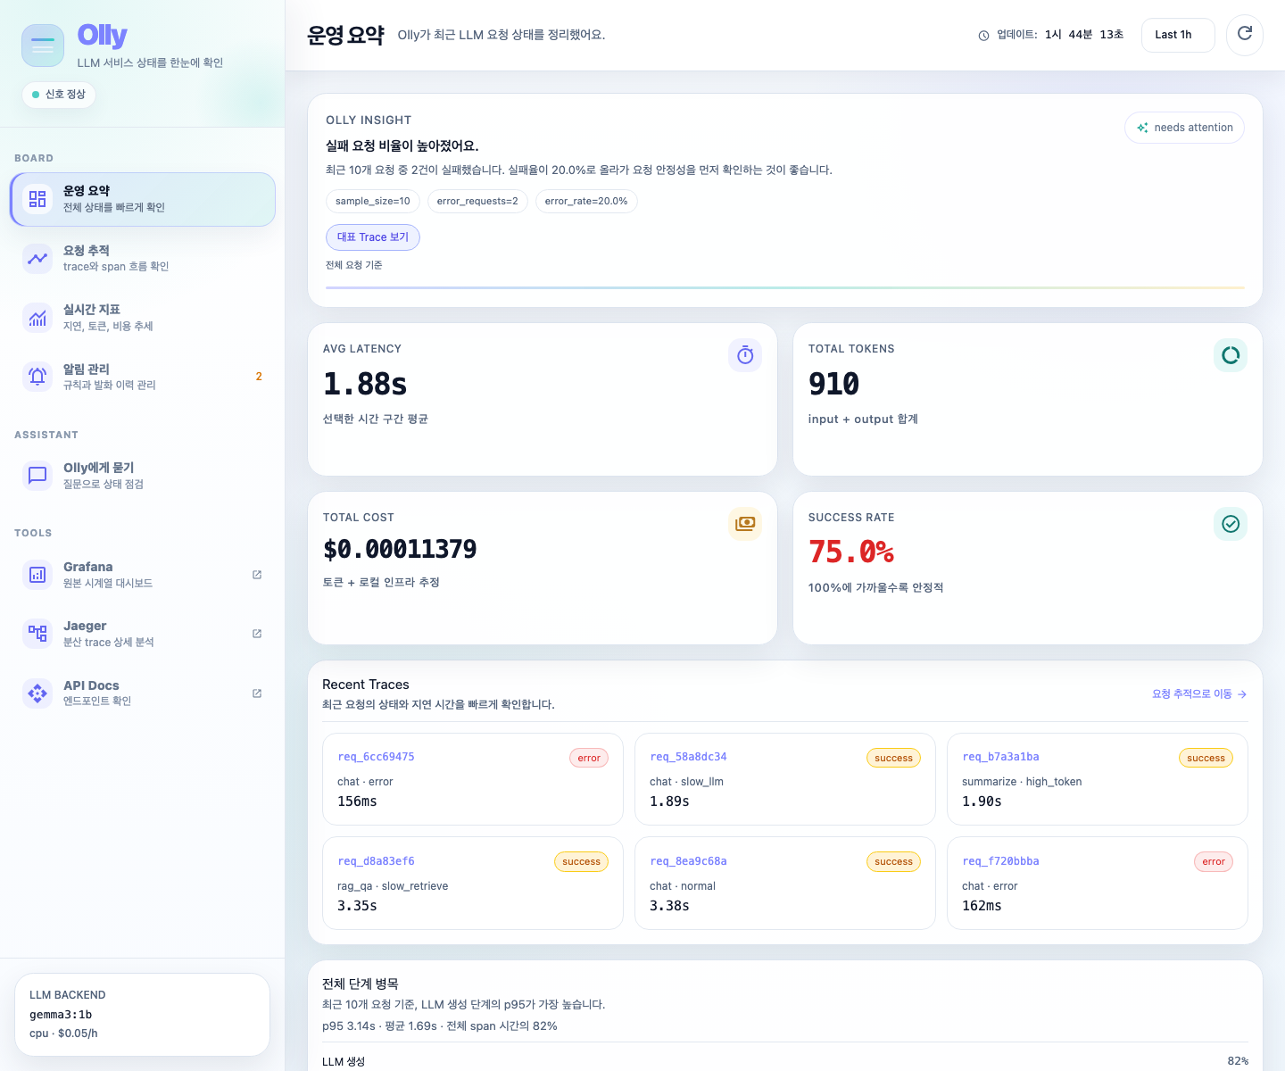
OLLY
정상 요청 p50
토큰 과다 p50
1.47초
34.58초
LLM 서비스 관측성 플랫폼
normal 시나리오
high_token 시나리오
비용, 지연, 병목, 실패를 하나의 요청 단위로 추적합니다.
실패 추적
적용 도구
100%
4개
Kubernetes
OpenTelemetry
Prometheus
Jaeger
status=error 보존
CNCF 중심 구성
오픈소스SW분석(클라우드) 5조
OLLY 최종 발표
01 / 12

Slide 2
02
문제 정의
우리가 풀려던 문제
겉으로 보이는 현상
/chat 요청
운영자가 알아야 할 것
사용자는 “느리다” 또는 “실패했다”만 봅니다.
검색 단계인지, 모델 호출인지, 토큰 증가인지 구분해야 합니다.
retrieve
llm_call
postprocess
OLLY의 목표는 단순 모니터링이 아닙니다.
요청 하나를 따라가며 원인을 좁히는 것입니다.
OLLY 최종 발표
02 / 12

Slide 3
03
변화
1차 발표 뒤 바뀐 점
아이디어에서 실행 환경으로
기능 설명에서 원인 추적으로
화면 안 알림에서 운영 알림으로
Ollama gemma3:1b 기반 샘플 /chat API를 만들고 반복 검증이 가능하게 했습니다.
request_id와 trace_id를 응답, metric, trace에 함께 남겼습니다.
Prometheus alert와 Discord webhook으로 이상 신호를 외부 채널까지 보냈습니다.
발표의 초점도 바뀌었습니다.
“무엇을 만들겠다”가 아니라 “문제를 주입했고, 원인을 끝까지 추적했다”를 보여줍니다.
OLLY 최종 발표
03 / 12

Slide 4
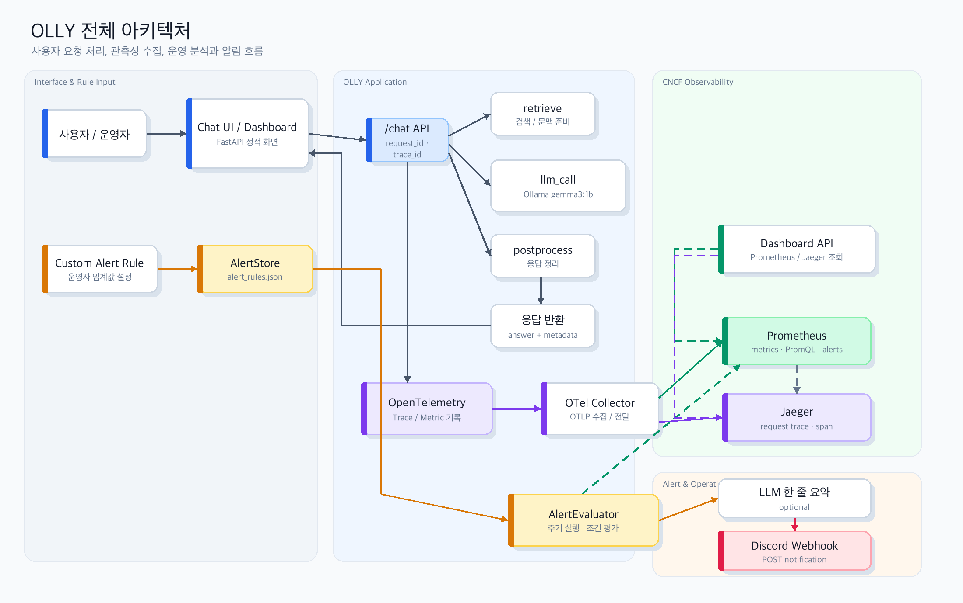
04
구조
최종 아키텍처
요청 처리
Chat UI에서 /chat API로 들어온 요청이 retrieve, llm_call, postprocess를 거칩니다.
관측 수집
OpenTelemetry와 Prometheus가 trace와 metric을 따로 수집합니다.
운영 분석
대시보드와 분석 챗봇은 저장된 데이터를 조회해 원인을 설명합니다.
핵심은 서비스 로직과 관측 파이프라인을 분리한 것입니다.
OLLY 최종 발표
04 / 12

Slide 5
05
Trace-Metric 연결
요청 하나를 끝까지 연결하는 방식
사용자 질문
/chat
retrieve
llm_call
postprocess
응답
공통 식별자
request_id + trace_id
Prometheus
Jaeger
Dashboard
Metric
Trace
Insight
latency, token, cost
단계별 span 확인
최근 요청과 병목 요약
OLLY 최종 발표
05 / 12

Slide 6
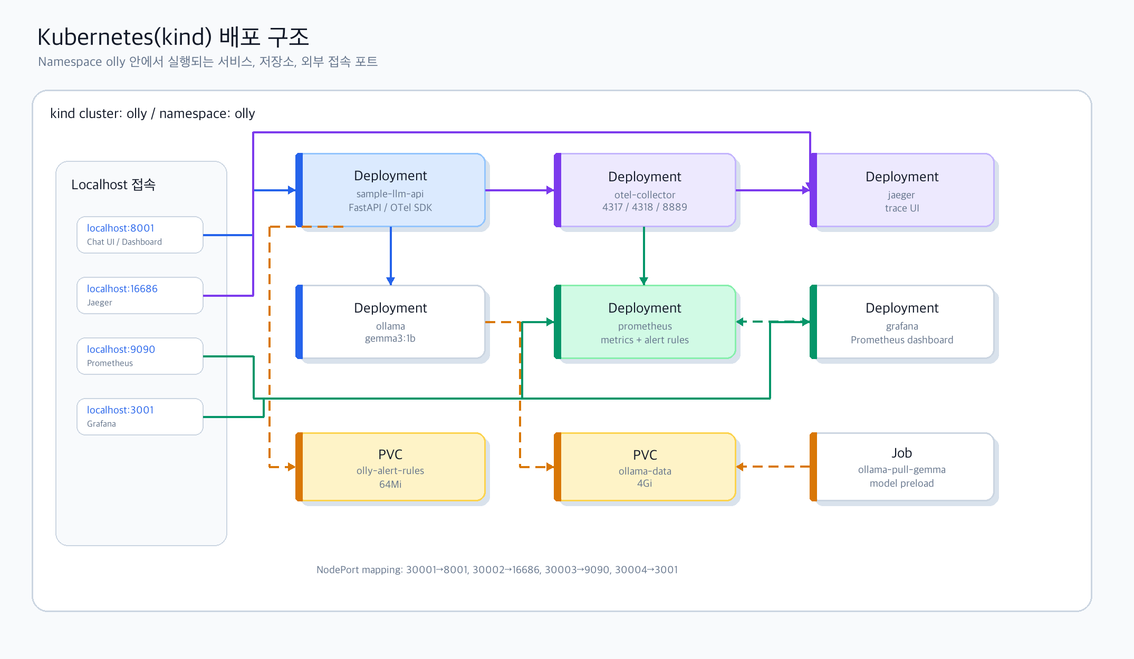
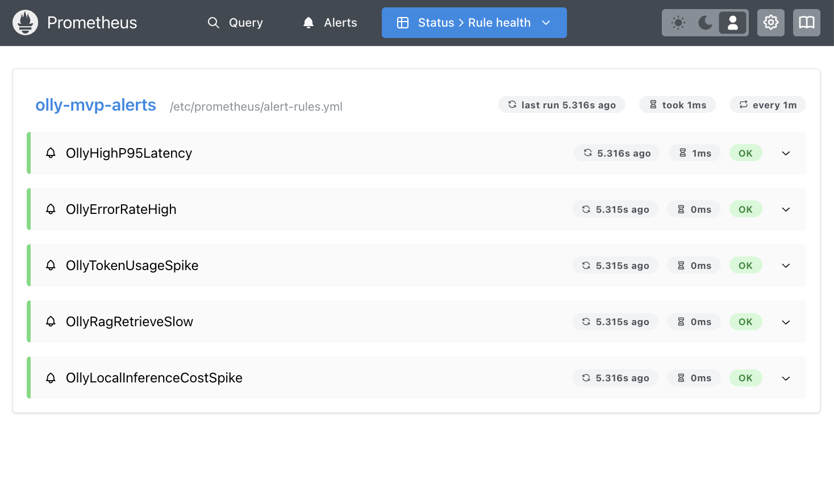
06
오픈소스 적용
CNCF 프로젝트의 실제 역할
Kubernetes
OpenTelemetry
Prometheus
Jaeger
재현 가능한 배포 환경을 제공합니다.
FastAPI 요청을 span 단위로 계측합니다.
latency, token, cost, error를 저장하고 알림을 평가합니다.
특정 요청의 병목 위치를 trace로 확인합니다.
도구 이름을 나열한 것이 아니라, 각 도구가 관측성 파이프라인의 한 역할을 맡도록 설계했습니다.
OLLY 최종 발표
06 / 12

Slide 7
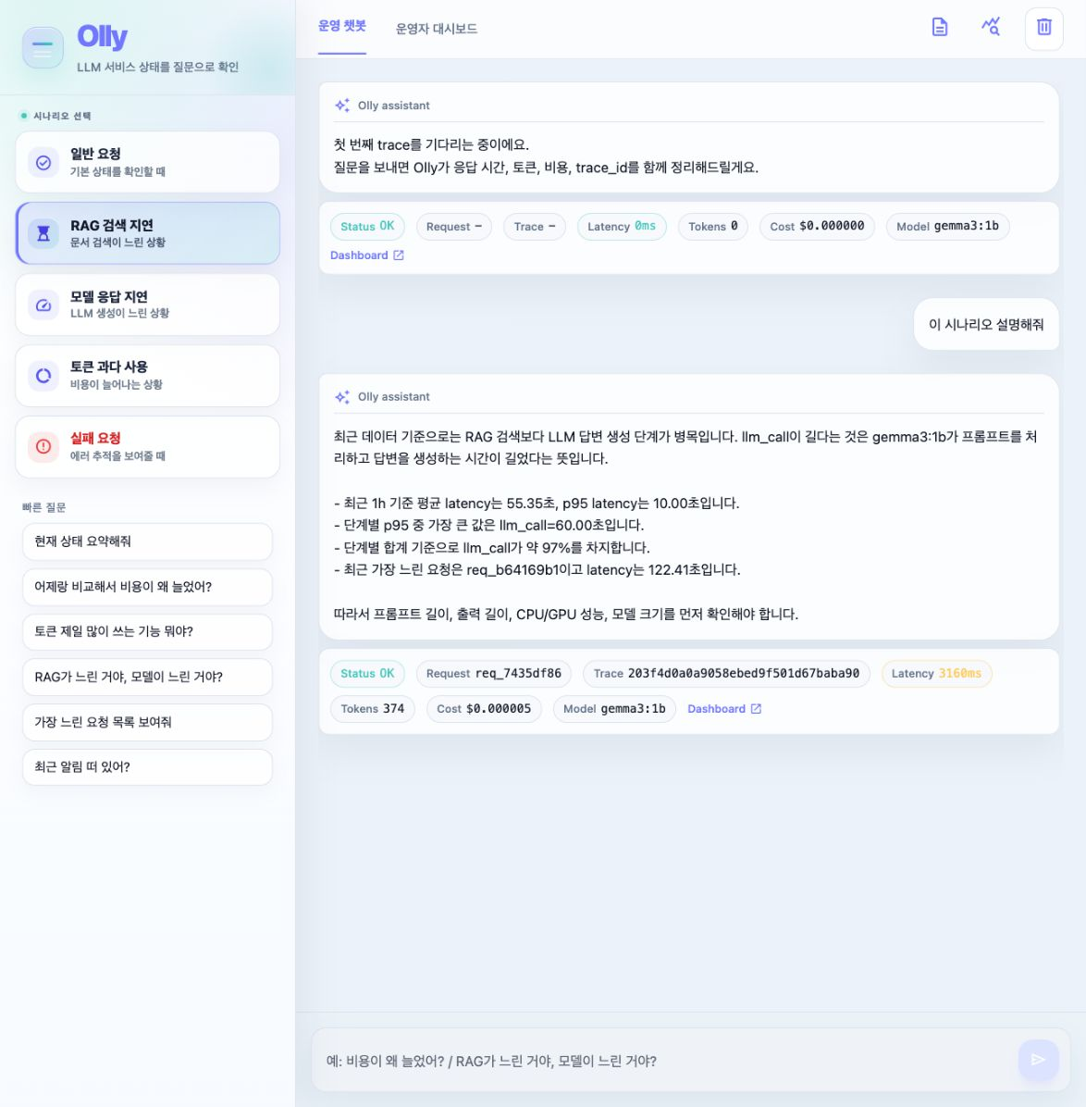
07
데모 구성
3분 데모는 문제 해결만 보여줍니다
0:00-0:40 문제 주입
slow_retrieve, high_token, error 요청을 생성합니다.
0:40-1:30 요청 연결
응답의 request_id와 trace_id가 대시보드에 유지되는지 봅니다.
1:30-2:20 원인 고립
retrieve 지연과 llm_call 지연이 서로 다르게 보이는지 확인합니다.
2:20-3:00 알림 확인
Prometheus alert와 Discord 알림으로 대응 흐름을 마무리합니다.
OLLY 최종 발표
07 / 12

Slide 8
08
검증 결과
측정 결과: 병목이 의도한 단계에서 드러났습니다
p50 latency
RAG 검색 지연
normal
1.47초
1.80초
slow_retrieve
3.96초
retrieve span, 정상 대비 약 12배
slow_llm
2.23초
모델 호출 지연
high_token
34.58초
1.99초
llm_call 구간이 지연 대부분
error
0.15초
토큰 과다
457개
평균 토큰, p50 34.58초
전체 지연만 보는 것이 아니라, 어느 단계가 문제인지 분리했습니다.
OLLY 최종 발표
08 / 12

Slide 9
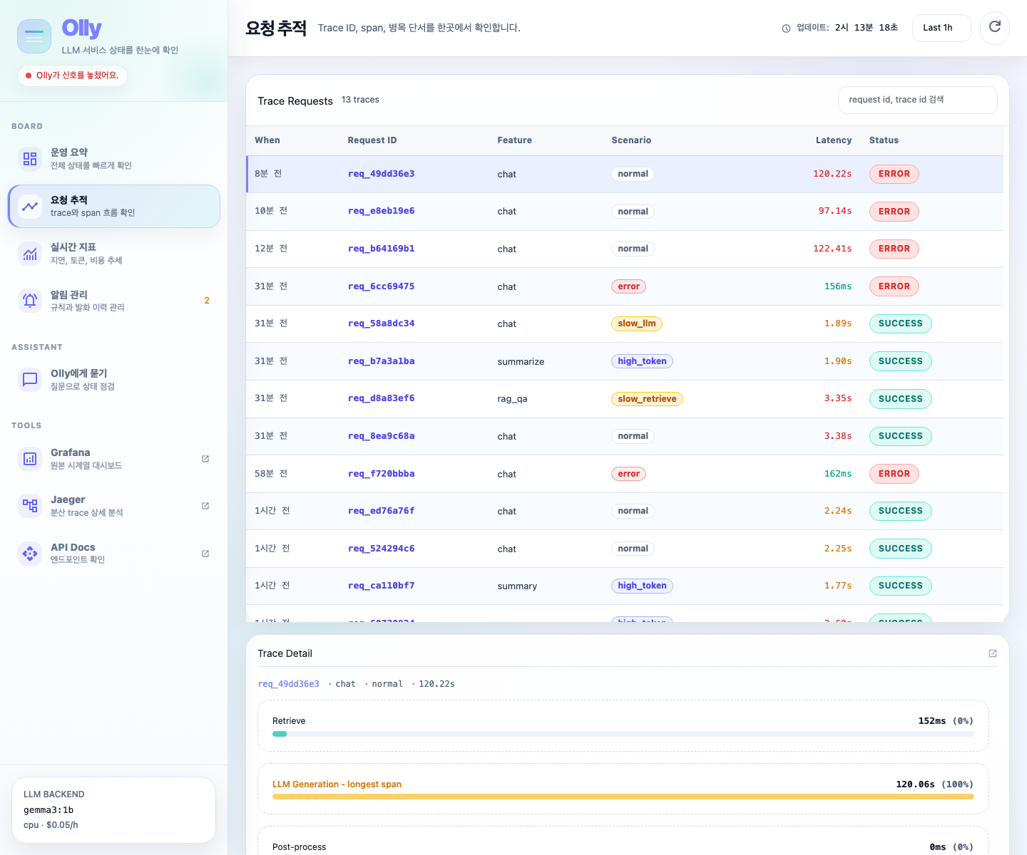
09
검증 방식
End-to-End 검증
ID가 유지되는가
Chat UI에서 생성된 request_id와 trace_id가 대시보드와 Jaeger에 남았습니다.
시나리오와 일치하는가
slow_retrieve, high_token, error가 metric과 span 구조에 다르게 나타났습니다.
실패도 보존되는가
실패 요청도 사라지지 않고 status=error로 추적되었습니다.
OLLY 최종 발표
09 / 12

Slide 10
10
비용 분석
비용과 토큰도 같은 관측 단위로 봅니다
로컬 SLM 비용
비용 계산 기준
확장 방식
외부 API 과금은 없지만, 모델 실행 시간을 인프라 비용으로 환산했습니다.
compute_seconds / 3600 × 0.05 USD/hour
외부 LLM API로 바꾸면 토큰 단가 테이블만 교체하면 됩니다.
핵심 metric
latency · stage duration · tokens · cost · errors
운영자는 비용 증가가 토큰 때문인지, 모델 실행 시간 때문인지, 실패와 연결되는지 함께 확인합니다.
OLLY 최종 발표
10 / 12

Slide 11
11
확장 방향
한계와 향후 과제
현재 한계
보안 기준
품질 평가
로컬 SLM 기반 MVP라 실제 외부 API 과금과 장기 저장은 검증하지 않았습니다.
raw prompt 저장보다 템플릿 ID, 토큰 수, 익명화 식별자를 우선해야 합니다.
RAG 근거 일치도, 인용 검증, LLM-as-a-judge는 다음 단계입니다.
프로덕션 전환 과제
Ingress/TLS, Secret 관리, RBAC, 감사 로그, 장기 metric 저장, SLO 기준
다만 request_id와 trace_id 기반 구조는 그대로 확장할 수 있습니다.
OLLY 최종 발표
11 / 12

Slide 12
마무리
OLLY는 챗봇이 아니라
LLM 서비스를 운영하기 위한 관측성 계층입니다.
사용자 요청 -> trace와 metric 수집 -> 대시보드 분석 -> 알림 대응
문제
LLM 지연과 비용의 원인을
결과만 보고 알기 어렵습니다.
해결
request_id와 trace_id로
요청을 끝까지 연결했습니다.
검증
5개 시나리오에서
병목과 metric이 일치했습니다.
CNCF 표준 도구로 LLM 운영 문제를 추적 가능한 데이터 문제로 바꾼 것이 핵심입니다.
OLLY 최종 발표
12 / 12

